Slide 1
SQL
Transacciones

Slide 2
Transacciones
Un problema puede surgir en la actualización de información, supongamos que en el mismo instante se realizan dos transacciones críticas como transacciones financieras:
Se debe garantizar que un "deposito a cuenta" de un cliente genere una "deducción de cuenta" a otro. Que ocurre si se depositan $10,000 al "usuario X", pero a la mitad de la transacción el equipo de computo falla, y al "usuario Y" no se le deducen los $10,000 ?

Slide 3
ACID
En bases de datos se denomina ACID a un conjunto de características necesarias para que una serie de instrucciones puedan ser consideradas como una transacción.
ACID es un acrónimo de
Atomicity (Atomicidad)
Consistency (Consistencia)
Isolation (Aislamiento )
Durability (Durabilidad)

Slide 4
Atomicidad: es la propiedad que asegura que la operación se ha realizado o no, y por lo tanto ante un fallo del sistema no puede quedar a medias.
Consistencia: es la propiedad que asegura que sólo se empieza aquello que se puede acabar. Por lo tanto se ejecutan aquellas operaciones que no van a romper la reglas y directrices de integridad de la base de datos.
Aislamiento: es la propiedad que asegura que una operación no puede afectar a otras. Esto asegura que la realización de dos transacciones sobre la misma información sean independientes y no generen ningún tipo de error.
Durabilidad: es la propiedad que asegura que una vez realizada la operación, ésta persistirá y no se podrá deshacer aunque falle el sistema.
Cumpliendo estas 4 condiciones se considera ACID Compliant

Slide 5
Existen varios vendedores de Bases de Datos,pero quizás la marca que tiene mayor mercado es Oracle y en orden de uso posiblemente le sigan: Sybase, Postgres ,MySql y DB2; todas ofrecen las funcionalidades antes mencionadas y utilizan el lenguaje SQL.
Sin embargo, debido a la misma complejidad de las operaciones que se llevan acabo, cada vendedor utiliza diferentes algoritmos y diseños por lo que el migrar y aprender a utilizar un producto de cierta compañía requiere de un esfuerzo e inversión substancial.

Slide 6
COMMIT
Se refiere a la idea de hacer que un conjunto de cambios "tentativos, o no permanentes" se conviertan en permanentes.
Un uso popular es al final de una transacción de base de datos.
En SQL finaliza una transacción de base de datos dentro de un sistema gestor de base de datos relacional (RDBMS) y pone visibles todos los cambios a otros usuarios.
El formato general es emitir una sentencia BEGIN WORK, una o más sentencias SQL, y entonces la sentencia COMMIT.

Slide 7
MYSQL COMMIT
Libera los recursos bloqueados por cualquier actualización hecha con la transacción actual (LOCK TABLE).
Por ejemplo:
DELETE FROM T_PEDIDOS WHERE COD_PEDIDO=15;
COMMIT;
Borra un registro y guarda los cambios.

Slide 8
ROLLBACK
Deshace los cambios de la transacción en curso.
Libera los recursos bloqueados por cualquier actualización hecha con la transacción actual (LOCK TABLE).
Por ejemplo:
DELETE FROM T_PEDIDOS WHERE COD_PEDIDO=15;
ROLLBACK;
Borra un registro pero cancela los cambios. Queda como si no hubiésemos hecho nada.

Slide 9
START TRANSACTION;
SELECT @A:=PRESUPUESTO FROM
departamentos_externos WHERE codigo=11;
UPDATE departamentos SET PRESUPUESTO
= PRESUPUESTO + @A WHERE codigo=33;
COMMIT;

Slide 10
START TRANSACTION;
SELECT @A:=PRESUPUESTO FROM
departamentos_externos WHERE codigo=11;
INSERT INTO departamentos( codigodep,
nombredep, presupuesto ) VALUES (@B , @C ,
@A );
ROLLBACK;

Slide 11
Bloqueos por defecto
Las sentencias del DML pueden producir bloqueos sobre las filas de la tabla:
Una sentencia SELECT normal no bloquea filas.
Las sentencias INSERT, UPDATE o DELETE realiza un bloqueo ROW EXCLUSIVE de las filas afectadas por el WHERE.
Las sentencias COMMIT y ROLLBACK desbloquean las filas bloqueadas anteriormente dentro de la transacción actual.
Aunque una fila este bloqueada (por otra transacción), siempre podemos hacer un SELECT sobre esa fila. Los valores retornados son los anteriores al bloqueo.
Las sentencias UPDATE Y DELETE pueden provocar o sufrir esperas si hay conflictos con otra transacción.

Slide 12
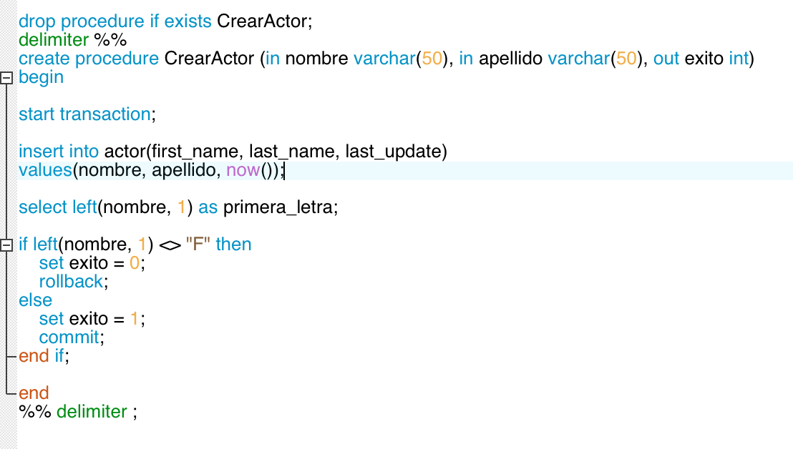
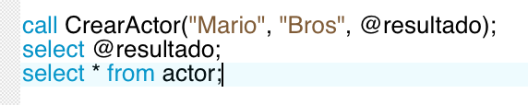

Slide 13
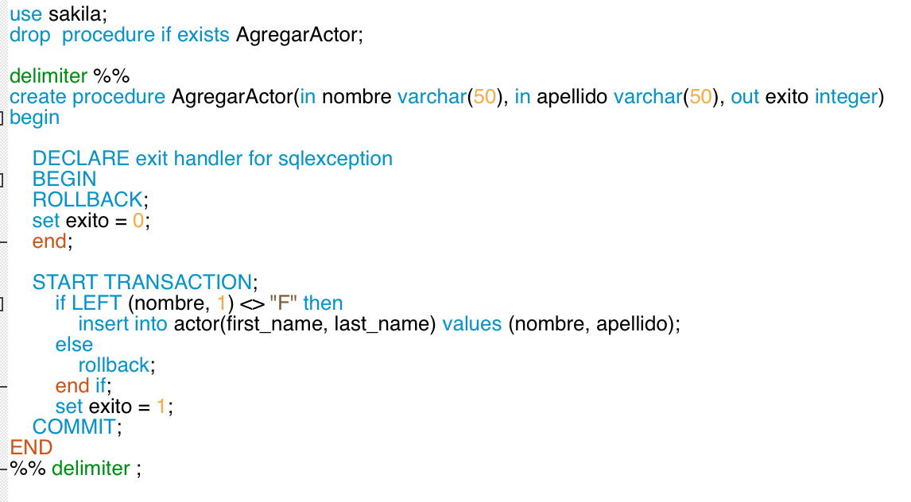

Manejando excepciones

Slide 14
SQL
INDICES

Slide 15
Índices
A veces queremos obtener registros especificando los valores en uno o más registros, ej.,
  Encontrar todos los estudiantes en el departamento de “computación”
  Encontrar todos los estudiantes con un prom > 3

Slide 16
Índice
Es una estructura de datos que mejora la velocidad de las operaciones, permitiendo un rápido acceso a los registros de una tabla.
Al aumentar drásticamente la velocidad de acceso, se suelen usar sobre aquellos campos sobre los cuales se hagan frecuentes búsquedas.

Slide 17
Índice
Tiene un funcionamiento similar al índice de un libro, guardando parejas de elementos: el elemento que se desea indexar y su posición en la base de datos.
Para buscar un elemento que esté indexado, sólo hay que buscar en el índice dicho elemento para, una vez encontrado, devolver el registro que se encuentre en la posición marcada por el índice.

Slide 18
Índice
Los índices pueden ser creados usando una o más columnas, proporcionando la base tanto para búsquedas rápidas al azar como de un ordenado acceso a registros eficiente.
Campos que se hacen queries seguidos.
Campos con alta cardinalidad.
Registros peque.os y tama.os fijos son preferidos.

Slide 19
El espacio en disco requerido para almacenar el índice es típicamente menor que el espacio de almacenamiento de la tabla
Los índices generalmente contienen solamente los campos clave de acuerdo con los que la tabla será ordenada, y excluyen el resto de los detalles de la tabla.

Slide 20
Clasificación de índices
Representación de entradas de datos en los índices
  ej., qué tipo de información está guardando el índice?
Índices Primarios vs. Secundarios
Índices Clustered vs. Unclustered
Índices Llave Simple vs. Compuestos
Basados en arbol
Asociativa (Hash).

Slide 21
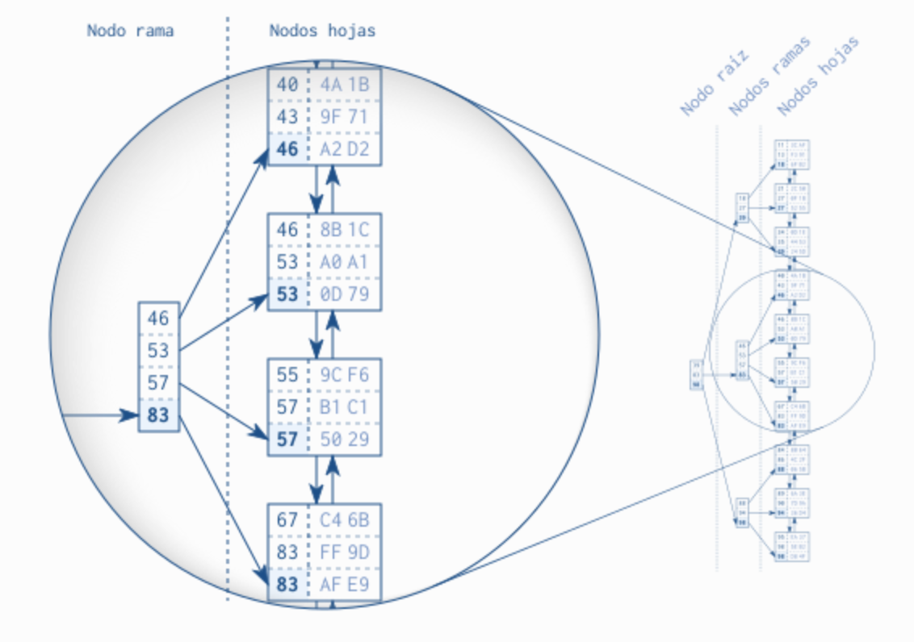
Basados en árboles B, B+ TREE

Slide 22
Simulador de B+tree
  https://www.cs.usfca.edu/~galles/visualization/BTree.html
  https://www.cs.usfca.edu/~galles/visualization/BPlusTree.html

Slide 23
Los árboles B + no almacenan el indicador de datos en los nodos interiores, solo se almacenan en los nodos de hoja. Esto no es opcional como en B-Tree. Esto significa que los nodos interiores pueden encajar más teclas en el bloque de memoria.
Los nodos de hoja de los árboles B + están vinculados, por lo que hacer un escaneo lineal de todas las claves requerirá un solo paso a través de todos los nodos de hoja. Un árbol B, por otro lado, requeriría un recorrido de cada nivel en el árbol. Esta propiedad también puede utilizarse para una búsqueda eficiente, ya que los datos se almacenan solo en hojas.

Slide 24
Índices B+ Tree
Páginas
De No Hojas
Páginas
De Hojas
(Ordenadas por la llave de búsqueda)
Las páginas de hojas contienen entradas de datos, encadenadas(prev & next)
Las páginas de no hojas tienen entradas de índices; solo usadas para búsquedas directas:
Entrada de índice
P
K
P
K
P
K
P
m
0
1
1
2
2
m
Notes:
4

Slide 25
Ejemplo B+ Tree
Raiz
Note how data entries
in leaf level are sorted
17
Entradas<= 17
17
Entradas> 17
17
Punteros a las páginas de datos(rid)
5
13
27
30
2*
3*
5*
7*
8*
14*
16*
22*
24*
27*
29*
33*
34*
38*
39*
Ingresar/borrar: Encontrar los datos de entradas en la hoja, luego cambiarlos. A veces se necesita ajustar el padre.
Notes:
15

Slide 26
Primarios vs. Secundarios: Si la clave de búsqueda contiene una clave primaria entonces se llama índice primario.
  Único índice: La clave de búsqueda contiene una clave candidata.
Notes:
11

Slide 27
Clasificación de índices
Clustered vs. unclustered: Si el orden de los registros de datos es lo mismo, o parecido al orden de los registros de datos de índices, entonces se llama índice clustered.
  Un archivo puede ser clustered en al menos una clave de búsqueda.
  El costo de seleccionar registros de datos a través de índices varia mucho si un índice es clustered o no

Slide 28
Clustered vs. Unclustered
Index entries
UNCLUSTERED
CLUSTERED
direct search for
data entries
Data entries
Data entries
(Index File)
(Data file)
Data Records
Data Records

Slide 29
Unclustered vs. Clustered
Clustered Pros
  Eficiente para búsquedas de rango
  Se puede hacer algún tipo de compresión
Clustered Cons
  Caro de mantener

Slide 30
Cuándo utilizar índices?
Campos que se hacen queries seguidos
Campo con alta cardinalidad
Registros pequeños y tamaños fijos son preferidos.
(Obs: La mayoría de los DBMSs indexan automáticamente el PK)

Slide 31
Create Index command
Create index <iNombre> on
    <nombre_tabla> (<col_nombre>);
Ejemplo:
Create index ieid on estudiantes(eid);

Slide 32
Indexes (Defaults)
Cada vez que un PK es creado, un índice es automáticamente creado.
Cada vez que el tipo de índice no se especifica, el tipo de índice creado es un
B-Trees.

